Slide 1

















Nuevos Caminos
Immigrant integration support platform.

Slide 2




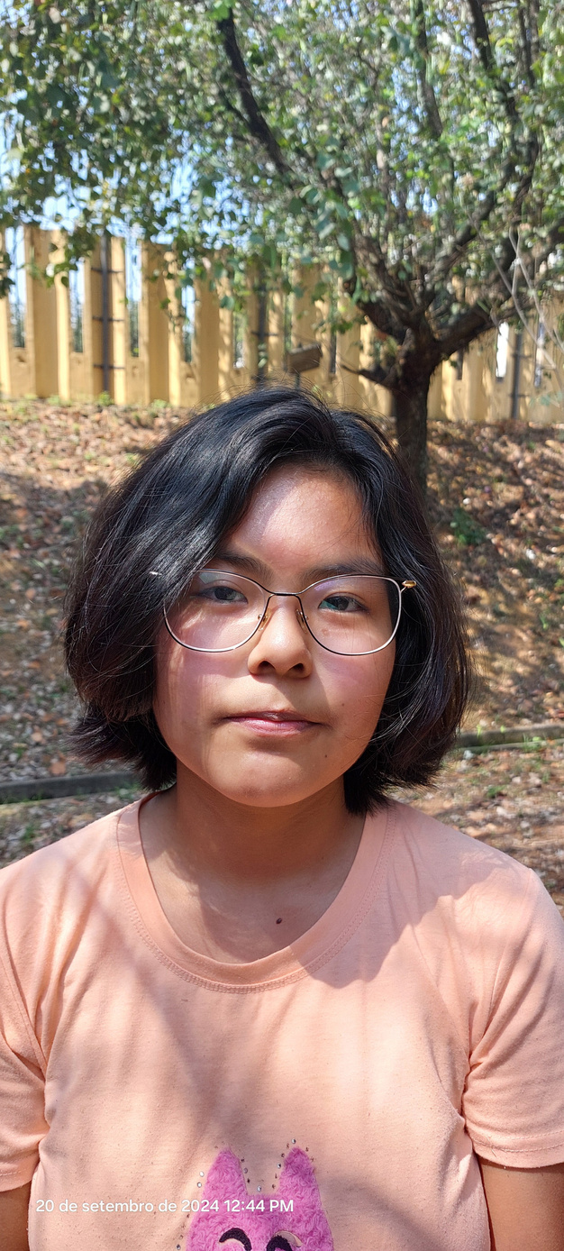
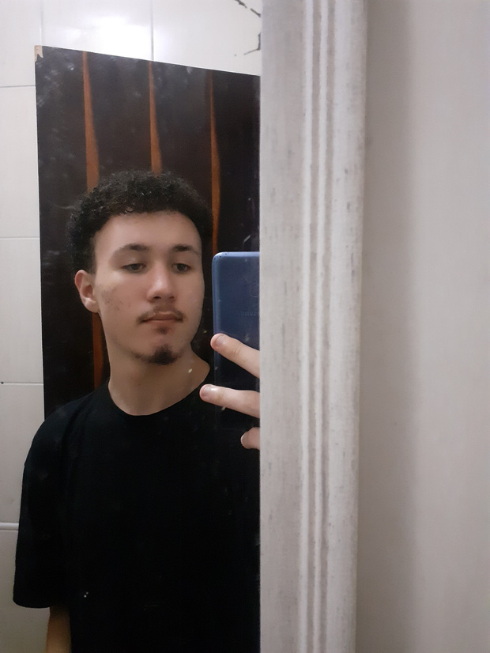




MEMBERS
Baneza Livia
Diogo Marques
Henrique de Moraes
João P. Felix

Slide 3





Nuevos Caminos
Theme
What is our theme?
Support and information platform for immigrants who are planning to or already in Brazilian territory.

Slide 4
Nuevos Caminos
Theme
How to help immigrants within Brazil?
Through information that can help assisten them during their stay in our territory.

Slide 5


MAIN OBJECTIVE
OBJECTIVE
Our focus is create a website and informanal app to helpful immigrants that wish to enter Brazil, improve your understadding of the territory, having informations about housing and jobs.
Notes:
Nosso foco é criar um site informativo e auxiliador aos imigrantes que desejam ingressar no Brasil, melhorando seu conhecimento do território, tendo informações sobre moradia e empregos.

Slide 6
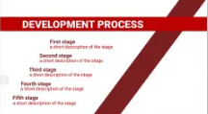
SPECIFIC OBJECTIVES
Adaptation
Ensure your effective adaptation and understanding of the Brazilian territory.
Assistance
Assist and inform immigrants on their new journey.
Mutual aid
Building a supportive community where immigrants can communicate with each other.
Fake news
Combating disinformation about Brazil.

Slide 7
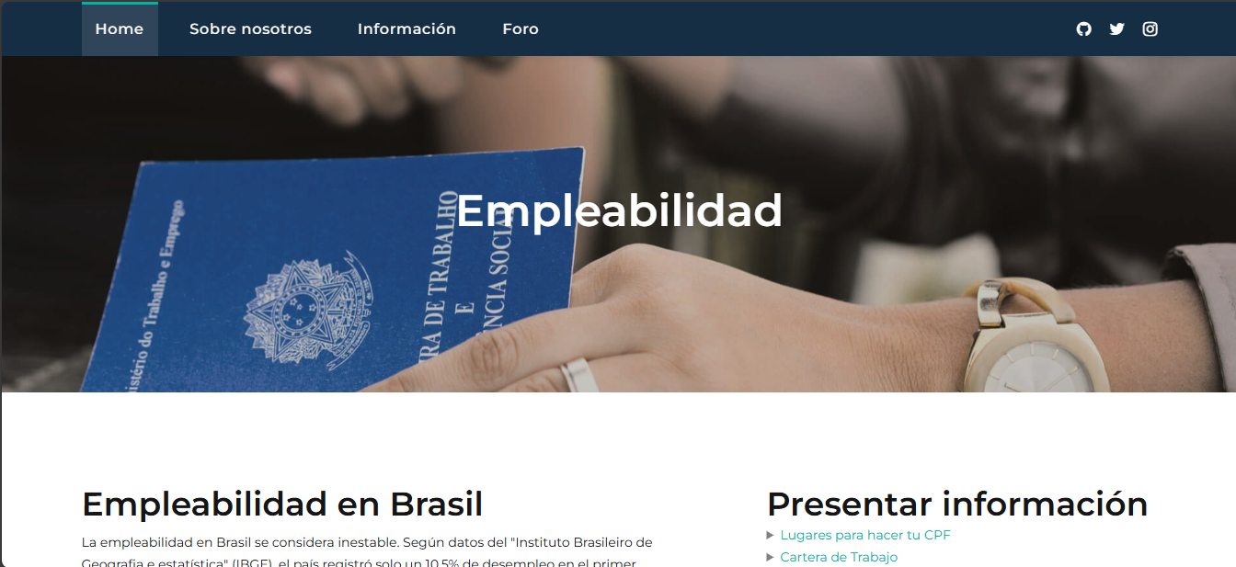
THE WEB SYSTEM
Theme
Notes:
explicação sobre o sistema web do projeto. exemplo:
1 figura: acessando o nosso web site, o imigrante poderá coletar informações precisas e importantes sobre o Brasil.
2 figura: e além disso, ele poderá se comunicar com outros através do fórum, tirar dúvidas com sua comunicação e responder aos demais.
3 figura: com isso, ele terá uma ideia de o que será preciso para ir no Brasil, com quais documentos, entre outros, estando preparado e diminuindo o número de desinformação, aumentando sua confiança.

Slide 8
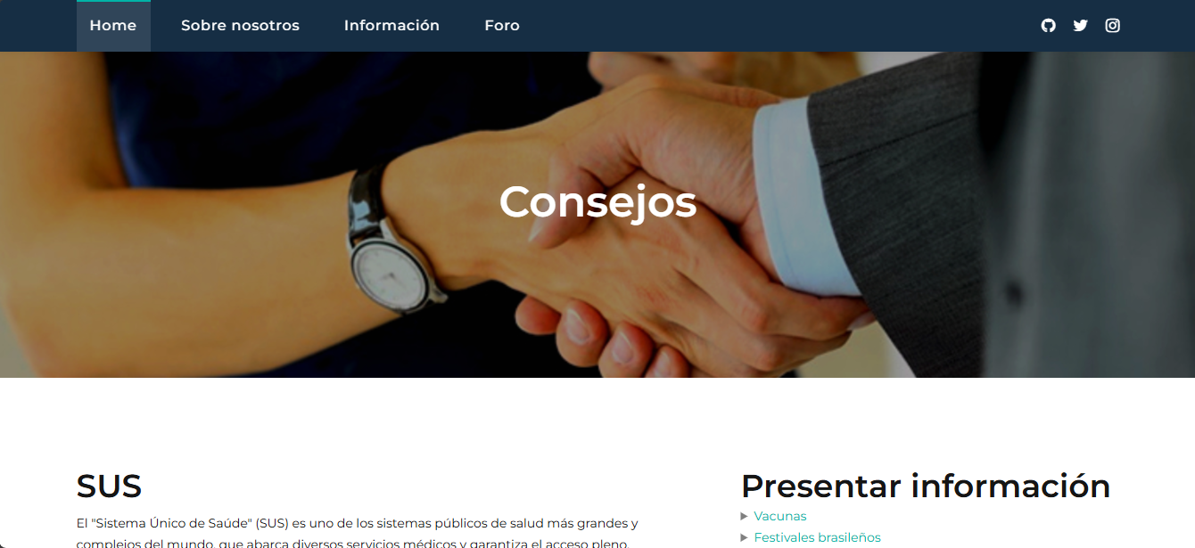
THE WEB SYSTEM
Theme
Notes:
explicação sobre o sistema web do projeto. exemplo:
1 figura: acessando o nosso web site, o imigrante poderá coletar informações precisas e importantes sobre o Brasil.
2 figura: e além disso, ele poderá se comunicar com outros através do fórum, tirar dúvidas com sua comunicação e responder aos demais.
3 figura: com isso, ele terá uma ideia de o que será preciso para ir no Brasil, com quais documentos, entre outros, estando preparado e diminuindo o número de desinformação, aumentando sua confiança.

Slide 9
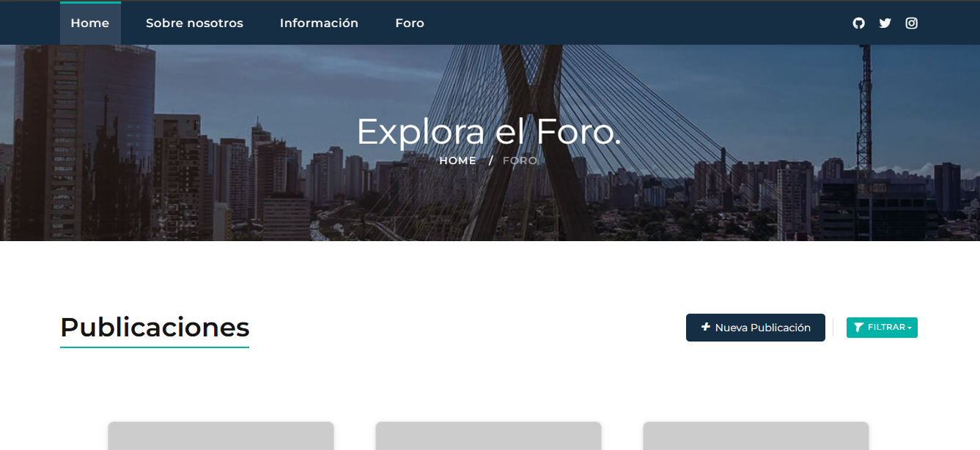
THE WEB SYSTEM
Theme
Notes:
explicação sobre o sistema web do projeto. exemplo:
1 figura: acessando o nosso web site, o imigrante poderá coletar informações precisas e importantes sobre o Brasil.
2 figura: e além disso, ele poderá se comunicar com outros através do fórum, tirar dúvidas com sua comunicação e responder aos demais.
3 figura: com isso, ele terá uma ideia de o que será preciso para ir no Brasil, com quais documentos, entre outros, estando preparado e diminuindo o número de desinformação, aumentando sua confiança.

Slide 10
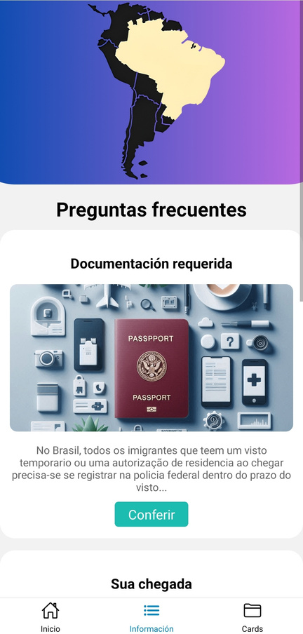
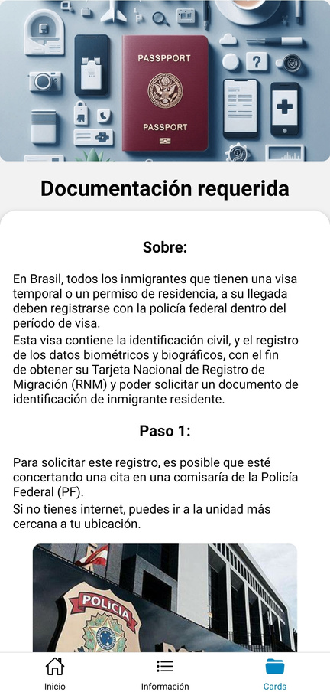
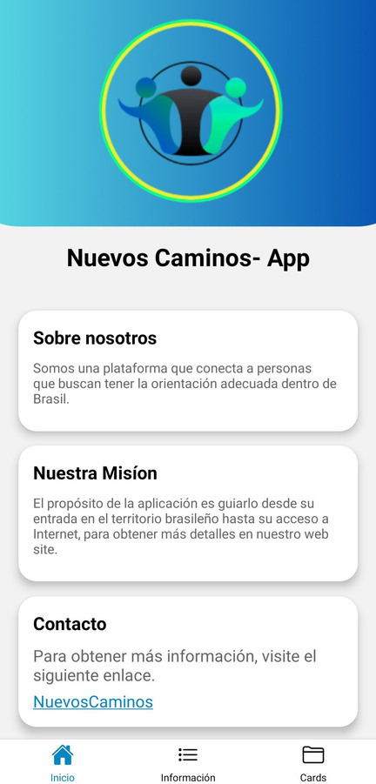
THE APP SYSTEM
Theme
Notes:
explicação sobre o sistema web do projeto. exemplo:
1 figura: acessando o nosso web site, o imigrante poderá coletar informações precisas e importantes sobre o Brasil.
2 figura: e além disso, ele poderá se comunicar com outros através do fórum, tirar dúvidas com sua comunicação e responder aos demais.
3 figura: com isso, ele terá uma ideia de o que será preciso para ir no Brasil, com quais documentos, entre outros, estando preparado e diminuindo o número de desinformação, aumentando sua confiança.

Slide 11



JUSTIFICATION
Why we choose this theme?
The rationale behind the Nuevos Caminos project is threefold: a lack of centralized information, bureaucratic hurdles, and language barriers.
Notes:
justificação do tema escolhido:
por que escolhemos o tema?

Slide 12




METHODOLOGY
Qualitative study
Data analysis
Data collected
Website/App
Notes:
When considering the question, "How will our research be conducted?", a qualitative approach was adopted, with data analysis stemming from an exploratory study. The analysis will focus on data collected during the research phase, aiming to identify opportunities for supporting immigrants and accurately assessing their needs.
By collecting and analyzing qualitative data, we were able to clearly define the problem's objectives. Then, the development of a website and app with essential resources to help immigrants deal with different issues.

Slide 13




MAIN CONSIDERATIONS
EXPECT IMPACTS
+ Communication
+ Information
- Doubts
- Misinformation
Notes:
With the research now completed and analyzed, we anticipate achieving the following outcomes:
+ Improve communication among immigrants.
+ Equip immigrants with necessary information.
- Reduce the accumulation of doubts.
- Combat misinformation related to Brazil.

Slide 14

MAIN CONSIDERATIONS
Therefore, we hope that the our project can help the immigrants and the people who speaks in spanish, because this is a very important theme that the Brazil confront a long time. Since we possess the knowledge about our country, why not share it with immigrants to support them?
Notes:
Esperamos que o nosso projeto possa ajudar os imigrantes e as pessoas que falam espanhol, pois este é um tema muito importante que o Brasil enfrenta há muito tempo. Conhecemos as informações sobre o nosso país, então por quê não mostrar esses temas para os imigrantes? Para ajudá-los?

Slide 15
Thanks for watching!

